Slide 1
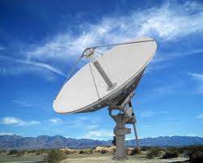
Принципы радиосвязи

Slide 2
Содержание
Повторение
Модуляция
Детектирование
Простейший радиоприемник

Slide 3
Повторение
Что называют электромагнитной волной?
Распространяющееся в пространстве возмущение (изменение состояния) электромагнитного поля.

Slide 4
Повторение
2. Условие возникновения электромагнитной волны?
Наличие ускорения у движущихся зарядов!

Slide 5
Повторение
2. Электромагнитная волна продольная или поперечная?
Электромагнитная волна является поперечной!

Slide 6
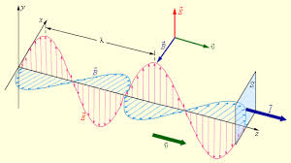
Повторение

Slide 7
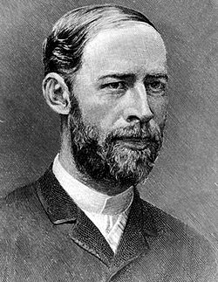
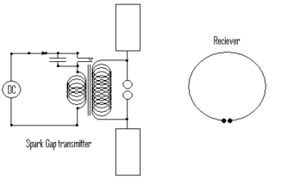
Повторение
В 1887 году Г. Герц доказал существование электромагнитных волн и изучил их свойства
Установка опытов Г. Герца

Slide 8
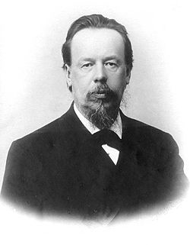
Повторение
7 мая 1895 года продемонстрировал свой грозоотметчик.
«мой прибор, при дальнейшем усовершенствовании его, может быть применён к передаче сигналов на расстояния при помощи быстрых электрических колебаний, как только будет найден источник таких колебаний, обладающий достаточной энергией»
А.С. Попов
18 декабря 1897 Попов передал с помощью телеграфного аппарата, присоединённого к прибору, слова: «Генрих Герц».

Slide 9
Повторение
7 мая 1895 года продемонстрировал свой грозоотметчик.
«мой прибор, при дальнейшем усовершенствовании его, может быть применён к передаче сигналов на расстояния при помощи быстрых электрических колебаний, как только будет найден источник таких колебаний, обладающий достаточной энергией»
А.С. Попов
18 декабря 1897 Попов передал с помощью телеграфного аппарата, присоединённого к прибору, слова: «Генрих Герц».

Slide 10
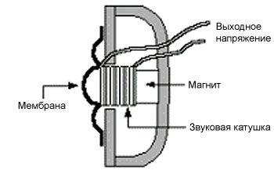
Принципы радиосвязи
Микрофон преобразует механические колебания в электромагнитные колебания звуковой частоты.
На каком явлении основан принцип действия микрофона?

Slide 11
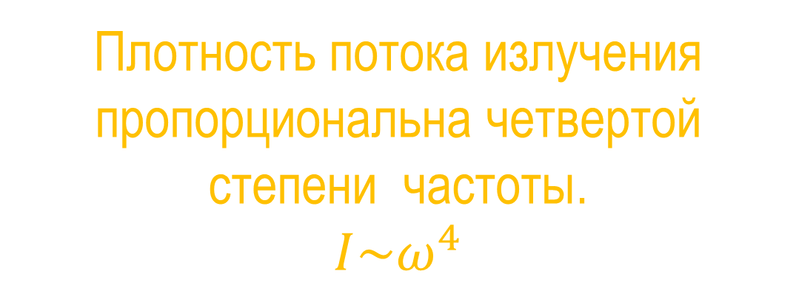
Принципы радиосвязи
Но передавать на большие расстояния электромагнитную волну звуковой частоты нельзя!
Плотность потока излучения пропорциональна четвертой степени частоты.
$$I\sim ω^{4}$$

Slide 12
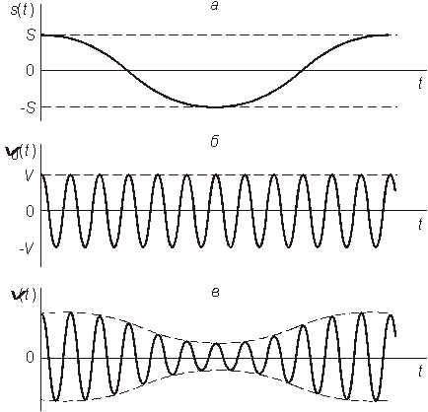
Модуляция
Модуляция колебаний - медленное по сравнению с периодом колебаний изменение амплитуды, частоты или фазы колебаний по определённому закону. Соответственно различаются амплитудная модуляция, частотная модуляция и фазовая модуляция

Slide 13
Модуляция
После модуляции волна готова к передаче.
Обладая высокой частотой она может передаваться в пространстве.
И несет в себе информацию звуковой частоты.

Slide 14
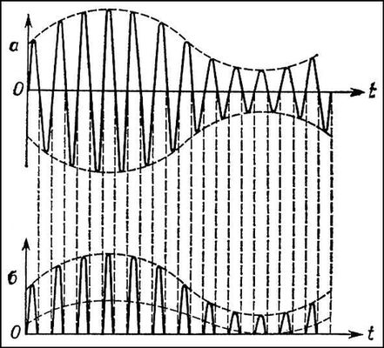
Детектирование
В приемнике необходимо выделить из высокочастотных модулированных колебаний сигнал звуковой частоты, т.е. провести детектирование

Slide 15
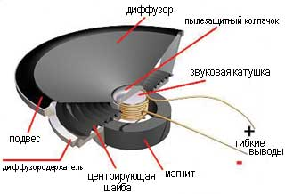
Громкоговоритель
Преобразует электромагнитные колебания в механические колебания звуковой частоты

Slide 16
Блок-схема радиосвязи

Slide 17
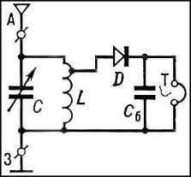
Простейший радиоприемник

